Slide 1

2024第三屆「創業有Fu 輔人新創」校園創新創業競賽
創業產品/服務名稱
團隊名稱：
團隊成員：
指導老師：
( 本簡報僅提供範本，團隊可以自行增修或調整順序及排版。 )
( 簡報頁數不限，請留意初審皆為書面，請於簡報中詳述你的創業構想，評委們才能確實了解團隊想做的事情唷! )

Slide 2

項目一
目錄
項目二
項目三

Slide 3
創業營運計畫書項目參考說明(1/3) (可自行增修)
想要解決什麼問題？
  我們觀察到市場有什麼需求或是痛點尚未被解決的。
我們提供的解決方案：
  包含產品 / 服務的特色說明。
  能解決顧客什麼問題？或滿足何種需求？
  產品／服務有何創新性或核心技術？
市場分析：
  目標族群是誰？特色是什麼？
  市場規模多少？
  競品分析

Slide 4
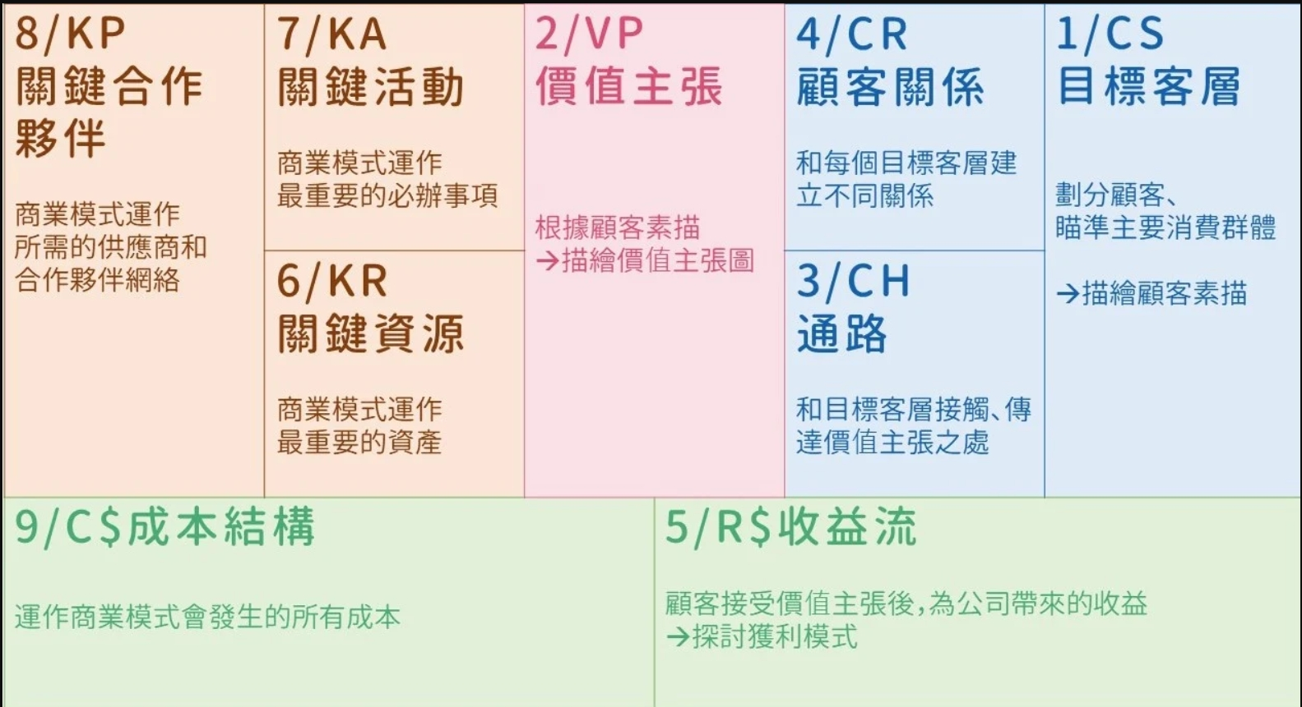
創業營運計畫書項目參考說明 (2/3)
商業模式：
  成本、定價、及獲利方式。
  架構可參考右圖商業模式九宮格。
行銷策略：
  如何接觸到我們要的目標客群
  產品／服務有何創新性或核心技術？
團隊陣容背景介紹：
  科系
  在團隊擔任何種角色或負責哪些業務
  有何專長，是否為團隊提供的產品/服務有幫助?
  過往經驗( 社團幹部、工作、競賽等皆可 )
  其他合作夥伴

Slide 5
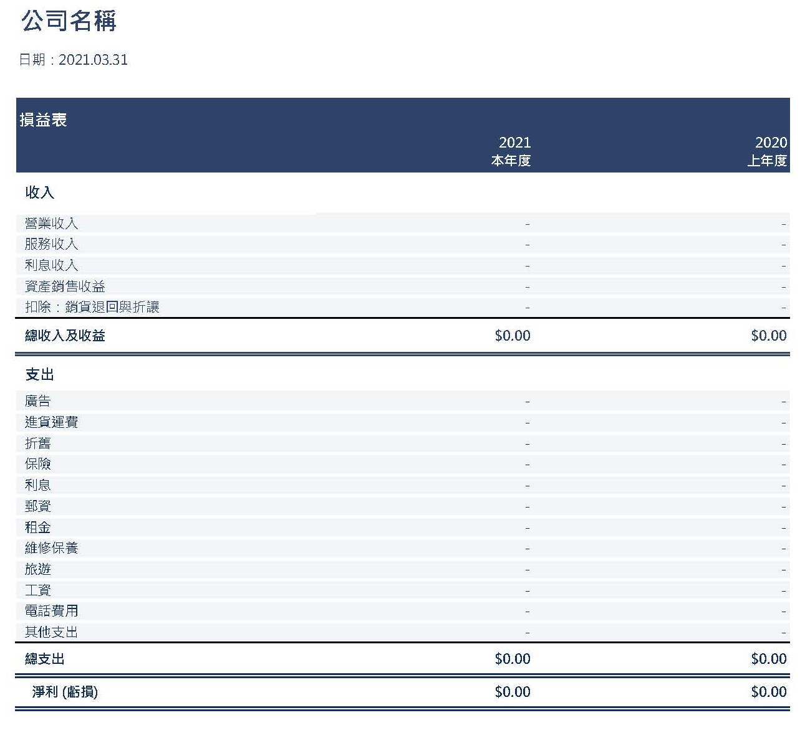
創業營運計畫書項目參考說明(3/3)
經費規劃：
  例如：1年損益表，請參考右圖。
  ( 點我，下載損益表 Excel 檔。 )
附件：
  其他對提案有加分之說明或佐證資料等。

